Slide 1





La vida
puede ser
Maravillosa

Slide 2
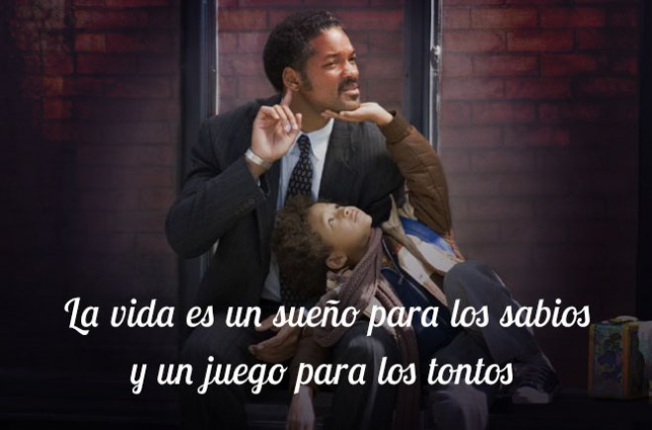

Slide 3


Slide 4


Slide 5
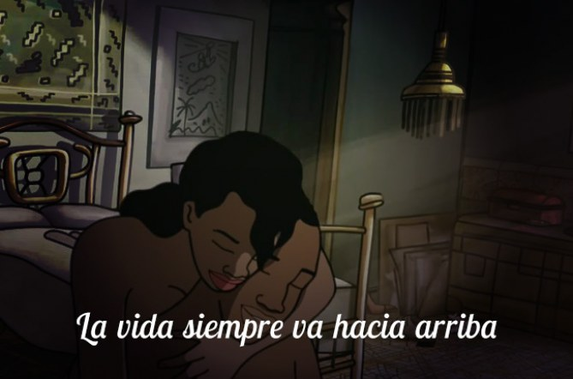

Slide 6


Slide 7


Slide 8


Slide 9


Slide 10
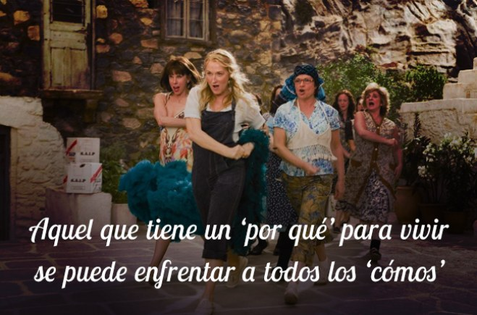

Slide 11
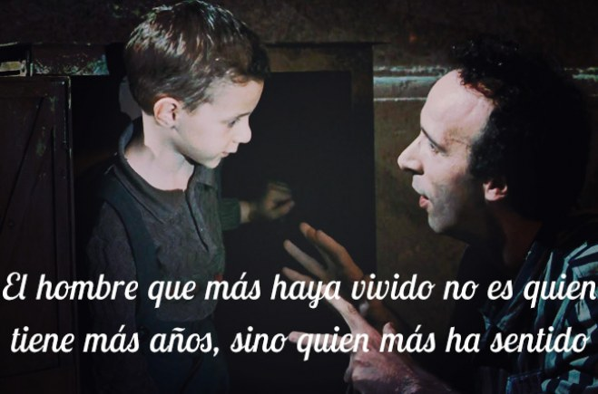

Slide 12
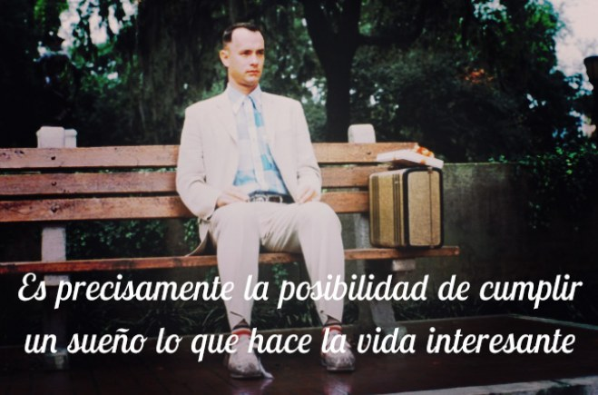

Slide 13


Slide 14
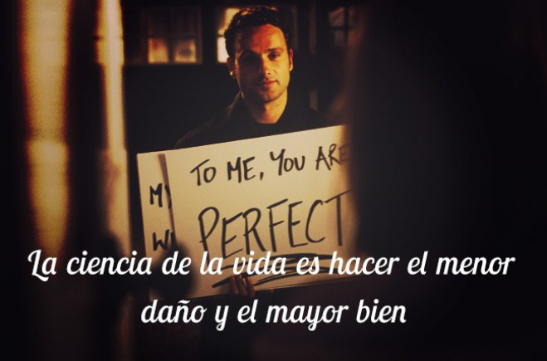

Slide 15


Slide 16
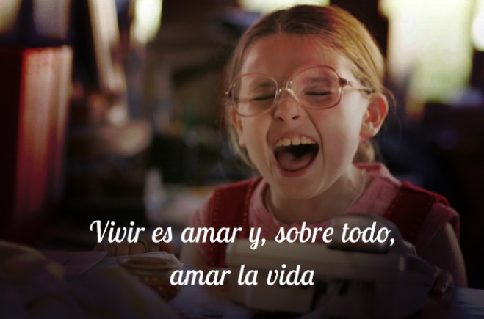

Slide 17
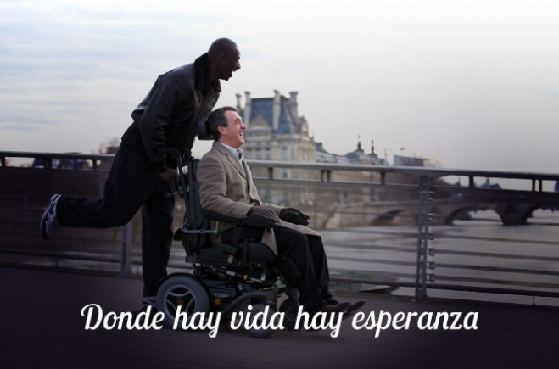

Slide 18
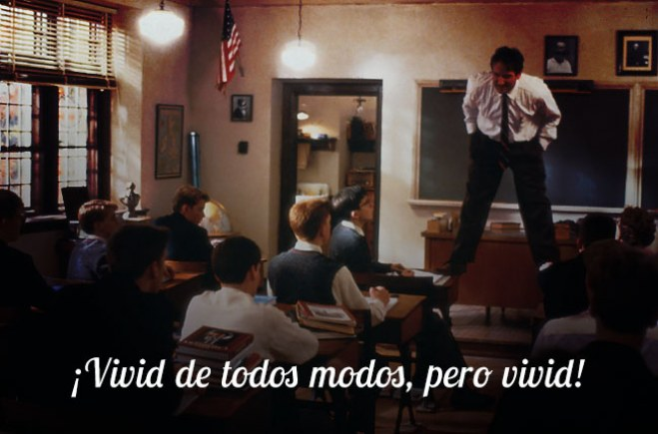

Slide 19
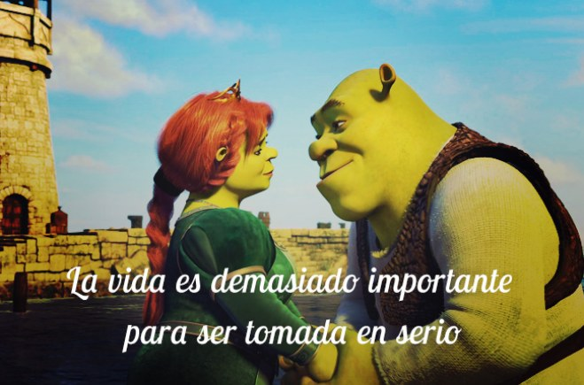

Slide 20
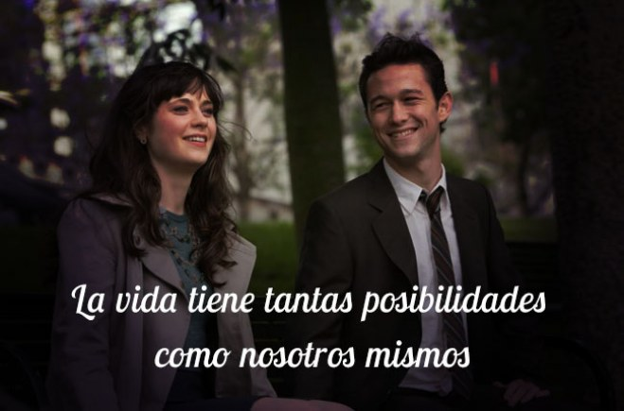

Slide 21
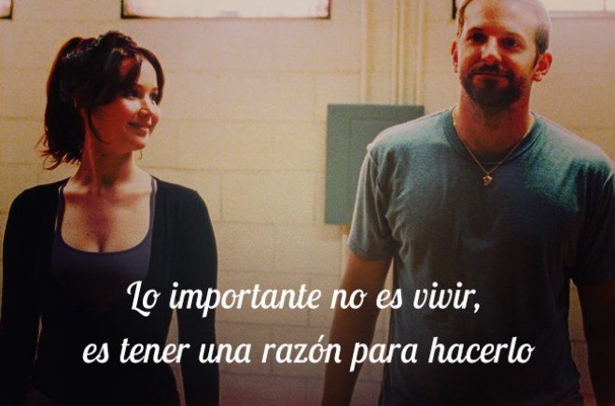

Slide 22


Slide 23
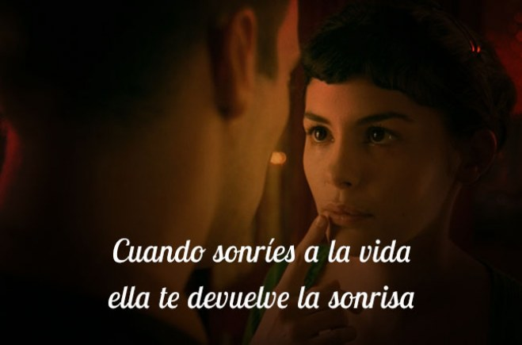

Slide 24


Slide 25


Slide 26


Hoy es martes, 08 de mayo de 2018
Ahora mismo son las 22:07 horas.
UN FUERTE
ABRAZO,
QUE TENGAS
UN BUEN DIA

Slide 27









¿Te ha gustado?
Puedes ver más entrando
Aquí
Además puedes recibir powerpoints en tu correo electrónico suscribiéndote aquí:
Esta presentación powerpoint ha sido creada y compartida única y exclusivamente para mispps.com

